Slide 1
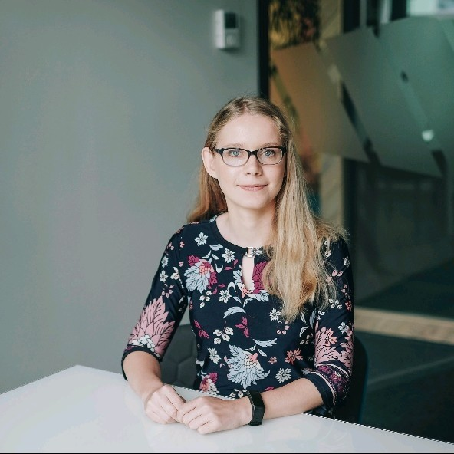
Vali Andmetarkus!
Virve Räni
virve.rani@bcs.ee

Slide 2
Päevakava - XVI päev
Lõputöödega alustamine

Slide 3
Lõputöö osad
Ettevõtte ja uurimisprobleemi tutvustus
Uurimisplaan
Andmekaitse kirjeldus – mis alustel andmeid töödeldakse?
Ärisõnastik, andmemudel, andmesõnastik
Andmevoog
Näidisandmestiku loomine
Andmete kvaliteedi kontroll
Andmete eksploratiivne analüüs
Andmete statistiline analüüs
Kirjeldav raport / analüüs
Andmelugu, järeldused

Slide 4
Versioonihaldus – muutuste üles laadimine
Tee muutused kohalikus kaustas
Vali enda Branch või loo uus Branch
VS Code: Pull from main
VS Code: Lisa kommentaar ja Commit
VS Code: Sync Changes
Github: Vali loodud Branch
Github: Kliki "This branch is 1 commit ahead"
GitHub: Create Pull Request
GitHub: Merge Pull Request
Notes:
Milleks vajalik? - Nii enda kui ka kolleegide jaoks kirjeldamine, teada, et miks ja kuidas mingeid otsuseid ja muutusi on tehtud.

